Slide 1
소프트웨어 공학

Slide 2
프로젝트 계획 수립
1. 소프트웨어 개발 영역 결정
=> 개발될 소프트웨어의 영역을 결정하는 것
개발 영역을 결정하는 주요 요소
처리될 데이터와 소프트웨어에 대한 기능
성능
제약조건
인터페이스 및 신뢰도

Slide 3
프로젝트 계획 수립
2. 자원 추산
=> 소프트웨어 개발에 필요한 자원을 예측하는 것
자원 요소
인적자원
재사용 소프트웨어 자원
환경 자원

Slide 4
프로젝트 계획 수립
3. 프로젝트 비용 결정 요소
프로젝트 요소 | 제품의 복잡도, 시스템의 크기, 요구되는 신뢰도
자원 요소 | 인적 자원, 하드웨어 자원, 소프트웨어 자원
생산성 요소 | 개발자의 능력, 경험, 주어진 개발 기간

Slide 5
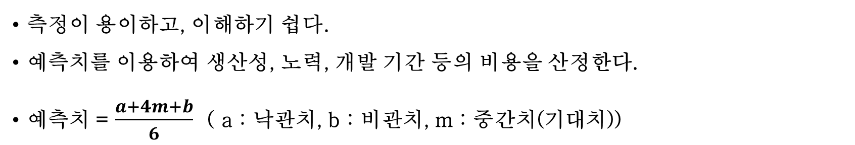
비용 산정 기법 – LOC 기법
LOC : (원시 코드 라인 수)
=>소프트웨어 각 기능의 코드 수의 비관치, 낙관치, 기대치를 측정하여 예측치를 구한것
측정이 용이하고, 이해하기 쉽다.
예측치를 이용하여 생산성, 노력, 개발 기간 등의 비용을 산정한다.
예측치 = $\frac{a+4m+b}{6}$ ( a : 낙관치, b : 비관치, m : 중간치(기대치))

Slide 6
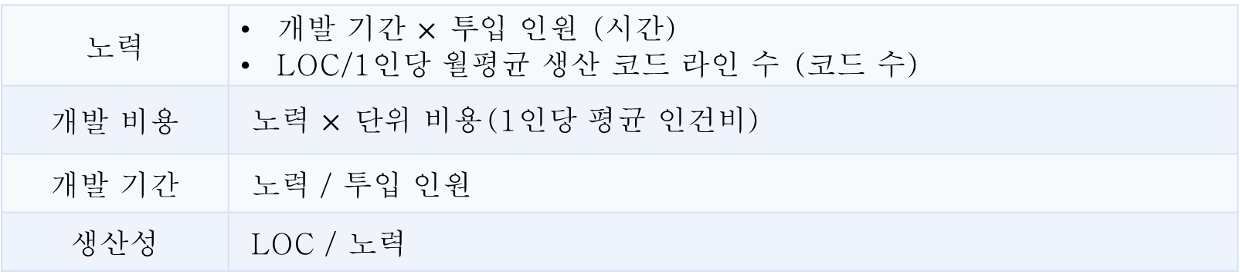
프로젝트 계획 수립
=> 프로젝트 수행에 필요한 비용을 예측하는 것
노력 | 개발 기간 $× 투$입 인원 (시간) LOC/1인당 월평균 생산 코드 라인 수 (코드 수)
개발 비용 | 노력 $× 단$위 비용(1인당 평균 인건비)
개발 기간 | 노력 / 투입 인원
생산성 | LOC / 노력

Slide 7
예제 문제
두 명의 개발자가 5개월에 걸쳐 10,000 라인의 코드를 개발 하였을 때, 월별 생산성을 구하시오.
어떤 소프트웨어 개발을 위해 10명의 개발자가 10개월 동안 참여 되었는데, 그 중 7명은 10개월 동안 계속 참여했지만 3명은 3개월 동안만 부분적으로 차명했다. 이 소프트웨어 개발을 위한 노력을 구하시오.

Slide 8
비용 산정 기법 - COCOMO
원시 프로그램의 규모(LOC)에 의한 비용 산정 기법이다.
개발할 소프트웨어의 규모를 예측한 후 이를 소프트웨어 종류에 따라 다르게 책정되는 비용 산정 방정식에 대입하여 비용을 산정한다.
비용 견적의 강도 분석 및 비용 견적의 유연성이 높아 소프트웨어 개발비 견적에 널리 통용되고 있다.

Slide 9
비용 산정 기법 - COCOMO
소프트웨어 개발 유형
조직형 (Organic Mode) | 기관 내부에서 개발된 중, 소규모의 소프트웨어, 5만 라인 이하의 소프트웨어를 개발하는 유형 사무 처리용, 업무용, 과학용 응용 소프트웨어 개발에 적합함
반 분리형 (Semi – Detached Mode) | 조직형과 내장형의 중간형으로 30만 라인 이하의 소프트웨어를 개발하는 유형 컴파일러, 인터프리터와 같은 유틸리티 개발에 적합함
내장형 (Embedded Mode) | 초대형 규모의 트랜잭션 처리 시스템이나 운영체제 등의 30만 라인 이상의 소프트웨어를 개발하는 유형 신호기 제어 시스템, 미사일 유도 시스템, 실시간 처리 시스템 등의 시스템 프로그램 개발에 적합함

Slide 10
비용 산정 기법 – COCOMO 모형의 종류
비용 산정 단계 및 적용 변수의 구체화 정도에 따라 기본, 중간, 발전형으로 구분 할 수 있다.
기본형 COCOMO : 소프트웨어의 크기와 개발 유형만을 이용하여 비용을 산정하는 모형
중간형 COCOMO : 기본 COCOMO 공식을 토대로 사용하나, 제품의 특성, 컴퓨터의 특성, 개발 요원의 특성, 프로젝트 특성에 의해 비용을 산정하는 모형
발전형 COCOMO : 중간형 COCOMO를 보완하여 만들어진 방법으로, 개발 공정 별로 보다 자세하고 정확하게 노력을 산출하여 비용을 산정하는 모형

Slide 11
프로젝트 일정 계획 – 브룩스 / PERT / CPM
브룩스 법칙
프로젝트 진행중에 새로운 인력을 투입할 경우, 작업 적응 기간, 부작용으로 인해 일정을 더욱 지연시키고, 프로젝트에 혼란을 가져오게 된다는 법칙이다.
2) PERT/CPM
프로젝트의 지연을 방지하고 계획대로 진행되게 하기 위한 일정을 계획하는 것
대단위 계획의 조직적인 추진을 위해 자원의 제약하에 비용을 적게 사용하면서 최단기간 내 계획 완성을 위한 프로젝트 일정 방법이다.
프로젝트 개발 기간을 결정하는 임계 경로(Critical Path)를 제공한다.
통계적 모델을 적용해서 개별 작업에 대한 가장 근접한 시간 특정의 기준이 된다.
각 작업에 대한 시작 시간을 정의하여 작업들 간의 경계 시간을 계산할 수 있게 한다.

Slide 12
프로젝트 일정 계획 – 브룩스 / PERT / CPM
PERT | 프로젝트에 필요한 전체 작업의 상호 관계를 표시하는 네트워크 각 작업별로 낙관적인 경우, 가능성이 있는 경우, 비관적인 경우로 나누어 단계별 종료 시기를 결정하는 방법 노드와 간선으로 구성되며, 원 노드에는 작업을, 간선에는 낙관치, 기대치, 비관치를 표시함 작업에 대한 경계 시간, 작업 간의 상호 관련성, 작업의 결정 경로를 확인할 수 있다.
CPM | 프로젝트 완성에 필요한 작업을 나열하고 작업에 필요한 소요 기간을 예측하는 데 사용하는 기법 CPM은 노드와 간선으로 구성된 네트워크로 노드는 작업을, 간선은 작업 사이의 전후 의존 관계를 나타냄 원형 노드는 각 작업을 의미하며 각 작업 이름과 소요기간을 표시하고, 박스 노드는 이정표를 의미하며 박스노드 위에는 예상 완료 시간을 표시함 한 이정표에서 다른 이정표에 도달하려면 이전의 작업이 모두 완료 되어야함 프로젝트 내에서 각 작업이 수행되는 시간과 각 작업 사이의 관계를 파악할 수 있음

Slide 13
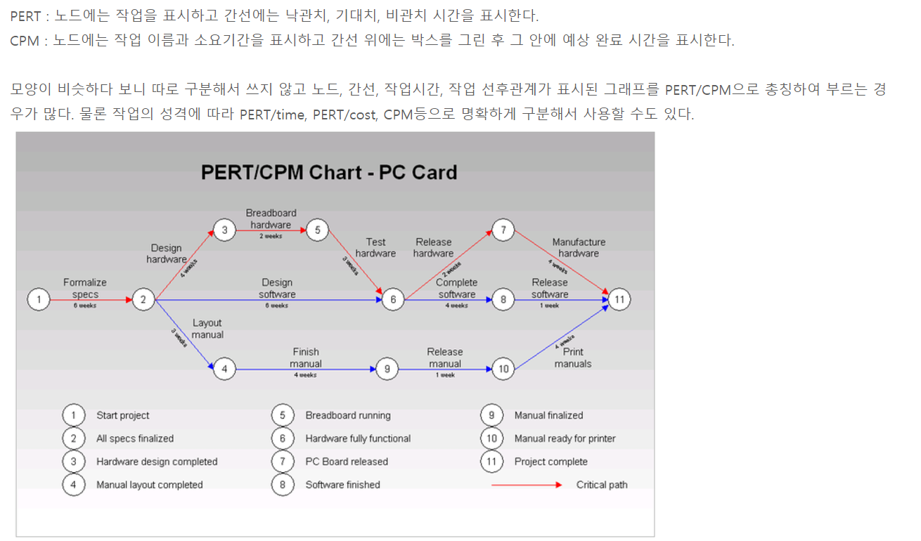
프로젝트 일정 계획 – 브룩스 / PERT / CPM

Slide 14
간트 차트
프로젝트의 각 작업들이 언제 시작하고 종료되는지에 대한 작업 일정을 막대 도표를 이용하여 표시하는 프로젝트 일정표로, 시간선(Time – Line) 차트라고도 한다.
막대로 표시하며, 수평 막대의 길이는 각 작업의 기간을 나타낸다.
중간 목표 미달성 시 이유와 기간을 예측할 수 있게 한다.
사용자와의 문제점이나 예산의 초과 지출 등도 관리할 수 있게 한다.
자원 배치와 인원 계획에 유용하게 사용된다.
다양한 형태로 변경하여 사용할 수 있다.
작업 경로는 표시할 수 없으며, 계획의 변화에 대한 적응성이 약하다.
이정표, 작업 일정, 작업 기간, 산출물로 구성되어 있다.

Slide 15
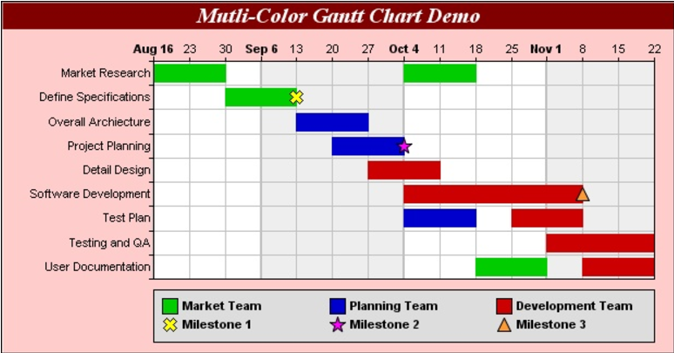
간트 차트

Slide 16
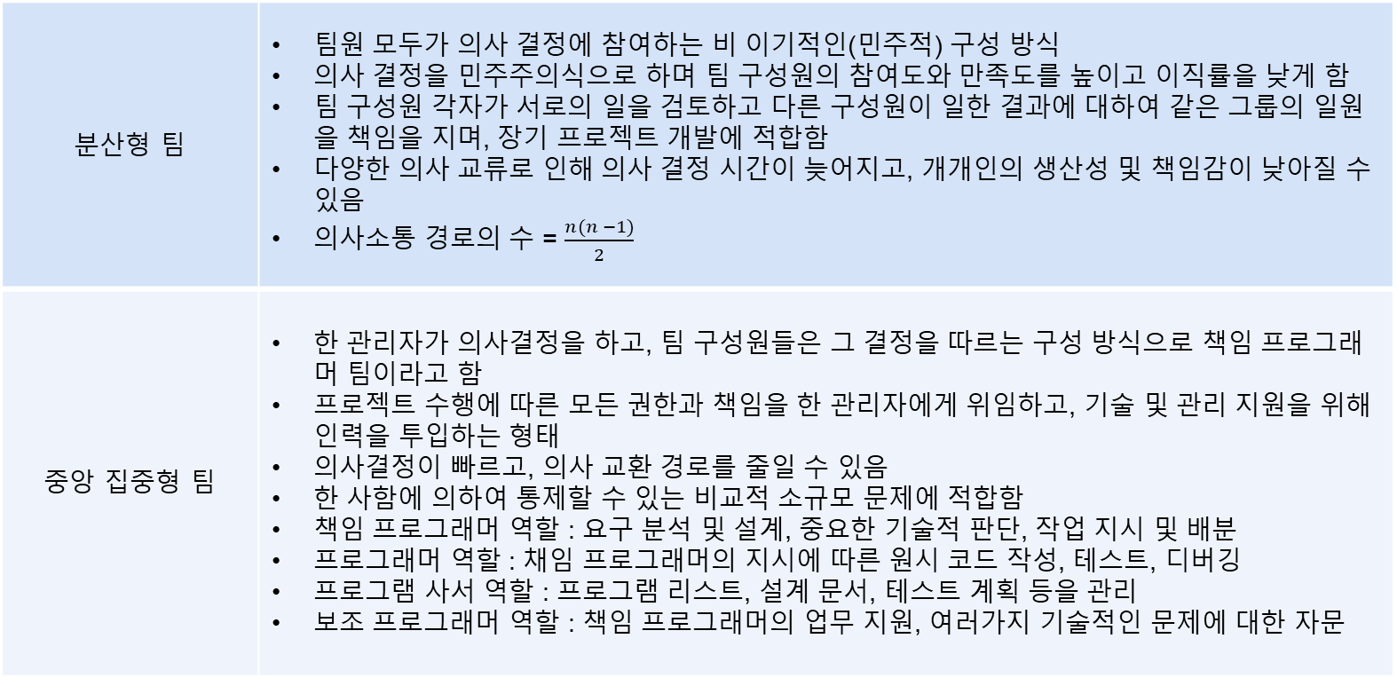
프로젝트 팀 구성
분산형 팀 | 팀원 모두가 의사 결정에 참여하는 비 이기적인(민주적) 구성 방식 의사 결정을 민주주의식으로 하며 팀 구성원의 참여도와 만족도를 높이고 이직률을 낮게 함 팀 구성원 각자가 서로의 일을 검토하고 다른 구성원이 일한 결과에 대하여 같은 그룹의 일원을 책임을 지며, 장기 프로젝트 개발에 적합함 다양한 의사 교류로 인해 의사 결정 시간이 늦어지고, 개개인의 생산성 및 책임감이 낮아질 수 있음 의사소통 경로의 수 = $\frac{n(n −1)}{2}$
중앙 집중형 팀 | 한 관리자가 의사결정을 하고, 팀 구성원들은 그 결정을 따르는 구성 방식으로 책임 프로그래머 팀이라고 함 프로젝트 수행에 따른 모든 권한과 책임을 한 관리자에게 위임하고, 기술 및 관리 지원을 위해 인력을 투입하는 형태 의사결정이 빠르고, 의사 교환 경로를 줄일 수 있음 한 사함에 의하여 통제할 수 있는 비교적 소규모 문제에 적합함 책임 프로그래머 역할 : 요구 분석 및 설계, 중요한 기술적 판단, 작업 지시 및 배분 프로그래머 역할 : 채임 프로그래머의 지시에 따른 원시 코드 작성, 테스트, 디버깅 프로그램 사서 역할 : 프로그램 리스트, 설계 문서, 테스트 계획 등을 관리 보조 프로그래머 역할 : 책임 프로그래머의 업무 지원, 여러가지 기술적인 문제에 대한 자문

Slide 17
프로젝트 팀 구성
계층적 팀 | 분산형 팀 구성과 중앙 집중형 팀 구성을 혼합한 형태 5~7명의 초보 프로그래머를 작은 그룹으로 만들어 각 그룹을 고급 프로그래머가 관리함 경험자(고급 프로그래머)와 초보자를 구별함 프로젝트 리더와 고급 프로그래머에게 지휘 권한을 부여하고, 의사 교환은 초급 프로그래머와 고급 프로그래머로 분산함

Slide 18
품질 표준
정확성 | 사용자의 요구 기능을 충족시키는 정도
신뢰성 | 정확하고 일관된 결과를 얻기 위해 요구된 기능을 오류 없이 수행하는 정도
효율성 | 요구되는 기능을 수행하기 위해 필요한 자원의 소요 정도
무결성 | 허용되지 않는 사용이나 자료의 변경을 제어하는 정도
사용 용이성 | 사용에 필요한 노력을 최소화하고 쉽게 사용할 수 있는 정도
유지보수성 | 변경 및 오류 사항의 교정에 대한 노력을 최소화하는 정도
유연성 | 새로운 요구사항에 맞게 얼마만큼 쉽게 수정할 수 있는가 하는 정도
시험 역량 | 의도된 기능을 수행하도록 보장하기 위해 프로그램을 시험할 수 있는 정도
이식성 | 다양한 하드웨어 환경에서도 운용 가능하도록 쉽게 수정할 수 있는 정도
재사용성 | 전체나 일부 소프트웨어를 다른 목적으로 사용할 수 있는가 하는 정도
상호 운용성 | 다른 소프트웨어와 정보를 교환할 수 있는 정도

Slide 19
품질 보증 / 정형 기술 검토 / 검토 회의 / 검열
품질 보증 | 어떠한 소프트웨어가 이미 설정된 요구사항과 일치하는 가를 확인하는 데 필요한 개발 단계 전체에 걸친 계획적이고 체계적인 작업 소프트웨어 개발 초기에 소프트웨어의 특성과 요구사항을 철저히 파악하여 품질 목표를 설정 개발 단계에서는 정형 기술 검토를 통하여 품질 목표의 충족 여부를 점검하며, 개발 후에는 디버깅과 시험 과정을 거침
정형 기술 검토(FTR) | 가장 일반적인 검토 방법으로 소프트웨어 기술자들에 의해 수행되는 소프트웨어 품질 보증 활동 정형 기술 검토 유형에는 검토 회의, 검열 등이 있으며 이는 모두 회의로 수행됨 정형 기술 검토의 목적 - 검토중인 소프트웨어가 해당 요구사항과 일치하는지를 검증함 - 소프트웨어가 미리 정해진 표준에 따라 표현되고 있는지를 확인하고, 기능과 로직에 문제가 없는지 확인함 - 소프트웨어가 균일한 방식으로 개발되도록함 - 프로젝트를 보다 용이하게 관리하도록 함

Slide 20
품질 보증 / 정형 기술 검토 / 검토 회의 / 검열
정형 기술 검토(FTR) | 정형 기술 검토에 대한 지침 사항 - 제품의 검토에만 집중하라. - 의제를 제한하여 진행하라. - 논쟁과 반박을 제한하라. - 문제 영역을 명확히 표현하라. - 해결책이나 개선책에 대해서는 논하지 말아라. - 참가자의 수를 제한하고 사전 준비를 강요하라. - 검토될 확률이 있는 각 제품에 대한 체크 리스트를 개발하라. - 자원과 시간 일정을 할당하라. - 모든 검토자들을 위해 의미있는 훈련을 행하라. - 검토자들은 사전에 작성한 메모들을 공유하라. - 검토의 과정과 결과를 재검토하라.

Slide 21
품질 보증 / 정형 기술 검토 / 검토 회의 / 검열
검토회의(Walkthrouth) | 소프트웨어 개발의 각 단계에서 개최하는 기술 평가 회의로, 소프트웨어 구성 요소와 같은 작은 단위를 검토하는 것 요류의 조기 검출을 목적으로 하며 발견된 오류는 문서화하고, 검토 회의 후에 해결함 제품 개발자가 주최가 되며, 검토 자료는 사전에 미리 배포함
검열 심사(Inspections) | 검토 회의를 발전시킨 형태로, 소프트웨어 개발 단계에서 산출된 결과물의 품질을 평가하며 이를 개선시키는 데 사용함

